Slide 1
基于空间的架构模式
汇报人：斗地组

Slide 2
01
模式描述
^{目录}
02
处理单元
^{CONTENT}
03
虚拟化中间件
04
模式分析

Slide 3
01
模式描述
基于空间的架构被设计用来解决扩展性和并发问题

Slide 4
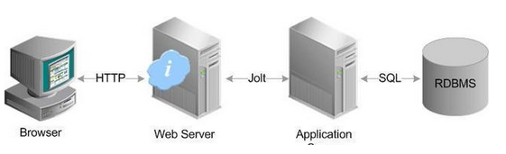
传统web模式

Slide 5
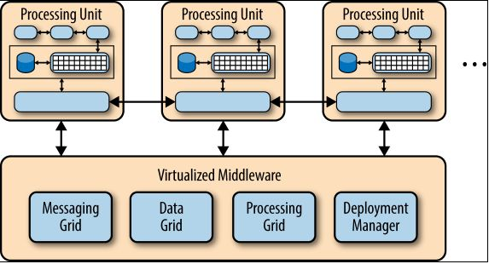
基于空间的架构模式
基于空间的架构模式将限制扩展的因素最小化，由两个主要组件——处理单元和虚拟化中间件构成，用于有大量不可预测的并发用户量的应用。也叫基于云的架构，不是必须将组件部署到服务器或者PaaS上，可以在本地。

Slide 6
02
处理单元
包含业务组件和后端逻辑

Slide 7
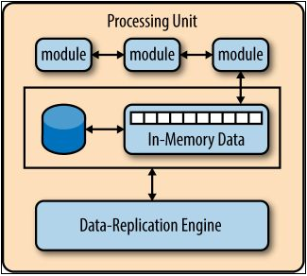




处理单元
模块
内存中数据网格
主要是应用程序模块。
存储数据，替代数据库，可以动态添加，打破数据库瓶颈。
异步持久化转移模块
数据复制引擎
可选部件，防止异常丢失数据。
与其余处理单元之间进行数据一致性处理。

Slide 8
03
虚拟化中间组件
控制器，处理管理和通信

Slide 9


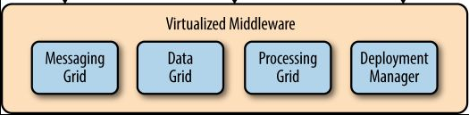


虚拟化中间组件
消息网格
数据网格
消息网格管理输入的请求和会话信息。当一个请求到达虚拟化中间件组件，消息网格组件决定哪些活动的处理组件是可以接收请求，并将其指派给某一个处理单元
数据网格组件在数据变化时和每个处理单元的数据复制引擎交互，进行同步数据。
处理网格
管理配置器
处理网格是可选的组件，用于协调和编排多个处理组件之间的分布式请求处理。
配置管理器组件持续监控响应时间和用户负载，动态地开启或关闭处理单元。它是决定应用可伸缩性的重要组件。

Slide 10
04
模式分析
结构复杂、代价高，适用于负载不稳定的web应用

Slide 11
模式分析
整体灵活性 高
易于部署 高
整体灵活性是对环境变化快速响应的能力。处理单元（应用实例）可以很快地开启或关闭，应用可以快速响应用户负载的变化。
尽管基于空间的架构不是低耦合且分布式的，但是它们是动态的，而且复杂的云管理工具可以轻松地将应用推送到服务器上，简化了部署。
可测试性 低
开发容易度 低
在测试环境模拟高用户负载是很困难的，因此测试应用的可伸缩性比较困难。
复杂的缓存和内存数据网格使得开发起来比较复杂。
性能 高
可伸缩性 高
数据存放在内存中加上缓存机制保证了应用的高性能。
（几乎）不依赖中央数据库消除了扩展的瓶颈因素。

Slide 12
感谢您的耐心观看

